Slide 1

JAVA
개발환경 구축
JAVA언어를 기반으로 프로그래밍을 하기 위해서는 JAVA 개발환경을 제공하는 개발도구인 JDK를 이용하여 개발.
개발환경의 구축과정

Slide 2
JAVA
JDK의 구성
JDK는 JAVA 언어를 기반으로 프로그래밍을 할 수 있는 개발 환경을 제공.
JAVA 프로그램을 만들기 위해서는 JDK를 설치하고 프로그래밍을 해야 함.
JDK = JAVA 개발도구(컴파일러, 툴) + JVM(가상머신) + JAVA API(라이브러리)
* JAVA API(Application Programming Interface) JAVA 프로그램개발에 사용되는 라이브러리들의 집합. 이 라이브러리에는 클래스와 인터페이스 계층 구조로 구성되어 있음.
* JAVA 가상 머신(JVM : Java Virtual Machine) JAVA가 실행될 수 있는 플랫폼 환경 가상머신은 운영체제에 설치되어 있고 JAVA 소스 코드를 컴파일 한 바이트코드를 실행시키는 역할을 함.

Slide 3
JAVA
JDK의 종류
1. Java SE : Java Platform , Standard Edition
표준 JAVA 플랫폼으로 JAVA 가상 머신 규격 및 API를 포함하고 있음.
2. Java EE : Java Platform , Enterprise Edition
Java SE에 웹 어플리케이션 서버(Web Application Server)에서 동작하는 기능을 추가한 플랫폼.
3. Java ME : Java Platform , Micro Edition
휴대전화, PDA 등 작은 단말기나 작은 가전제품에 JAVA를 지원하기 위해 만든 플랫폼.

Slide 4
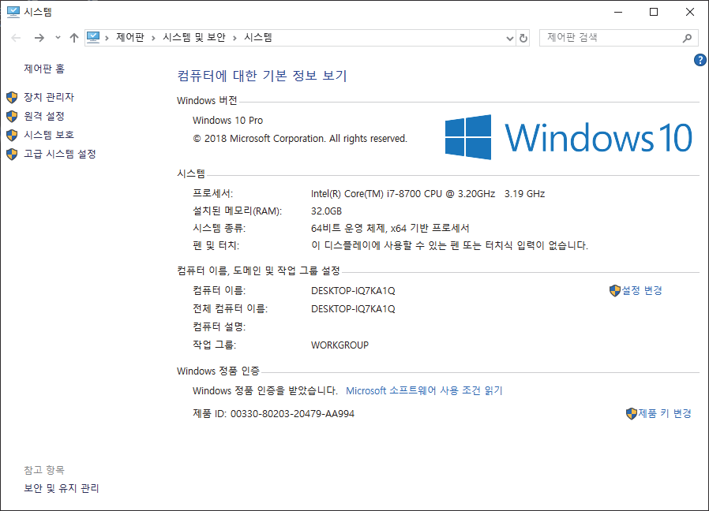
JAVA
JDK 설치 – 운영체제 확인
JDK 다운로드에 앞서 설치할 컴퓨터의 운영체제를 먼저 확인 한 후 운영체제에 맞는 JDK를 다운받아 설치.
* 운영체제 확인 방법 제어판 ➜ 시스템 및 보안 ➜ 시스템에 접속
또는
파일탐색기 ➜ 내 PC의 오른쪽 버튼을 누르고 속성을 선택

Slide 5
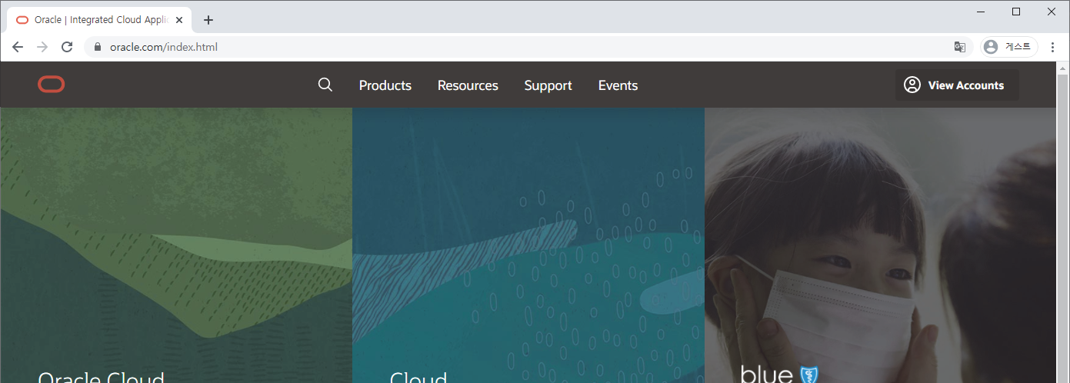

JAVA
JDK 설치 – JDK 다운로드
Oracle 사이트에서 접속해 JDK를 다운로드.
https://www.oracle.com/technetwork/java/javase/downloads/index.html

Slide 6
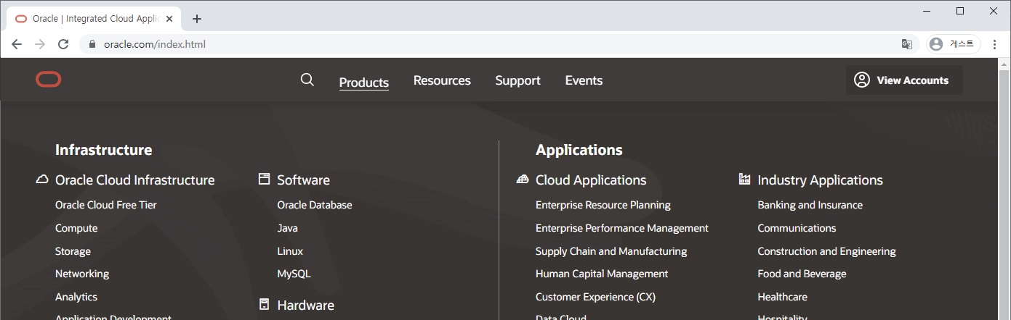
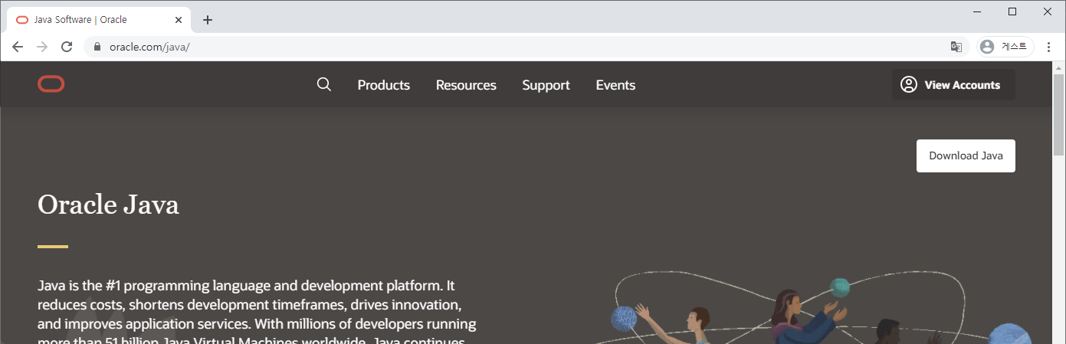
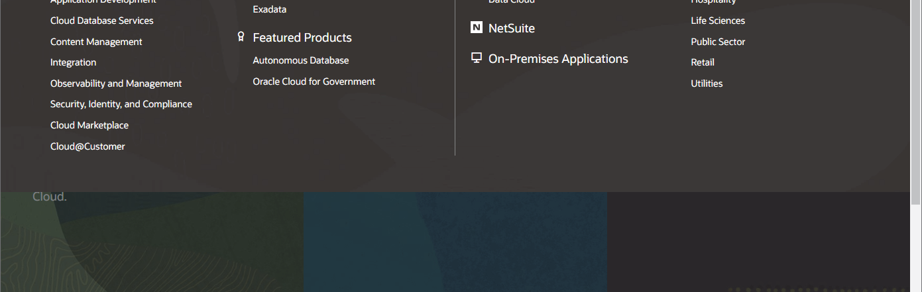

JAVA
JDK 설치 – JDK 다운로드
1. Products 메뉴 아래 Java 메뉴를 클릭하고 Download Java 메뉴를 클릭

Slide 7
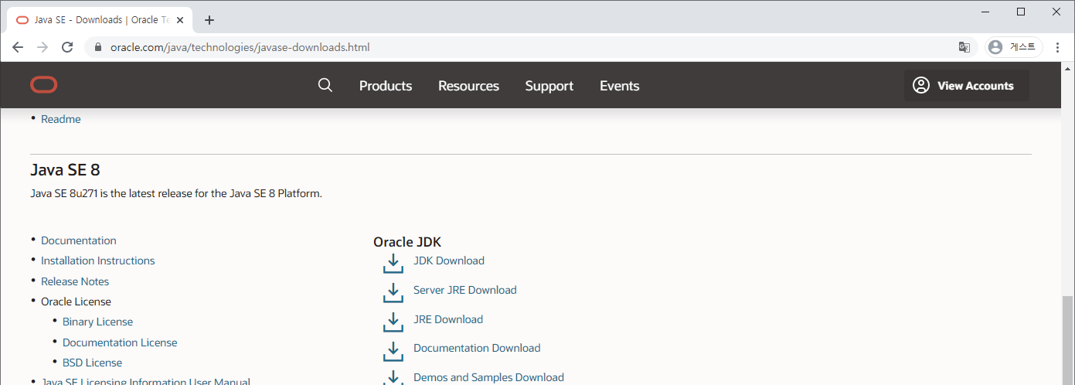
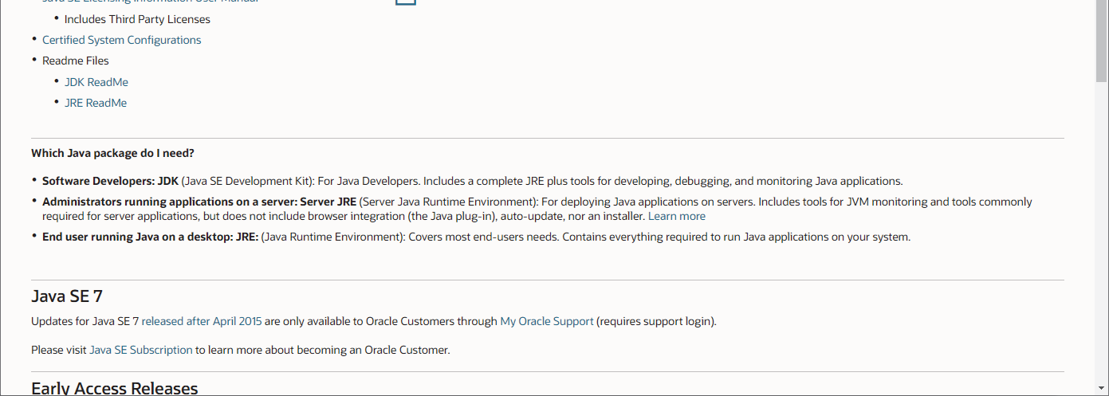
JAVA
JDK 설치 – JDK 다운로드
2. 페이지 내에 Java SE 8 을 찾고 JDK Download 메뉴를 클릭

Slide 8
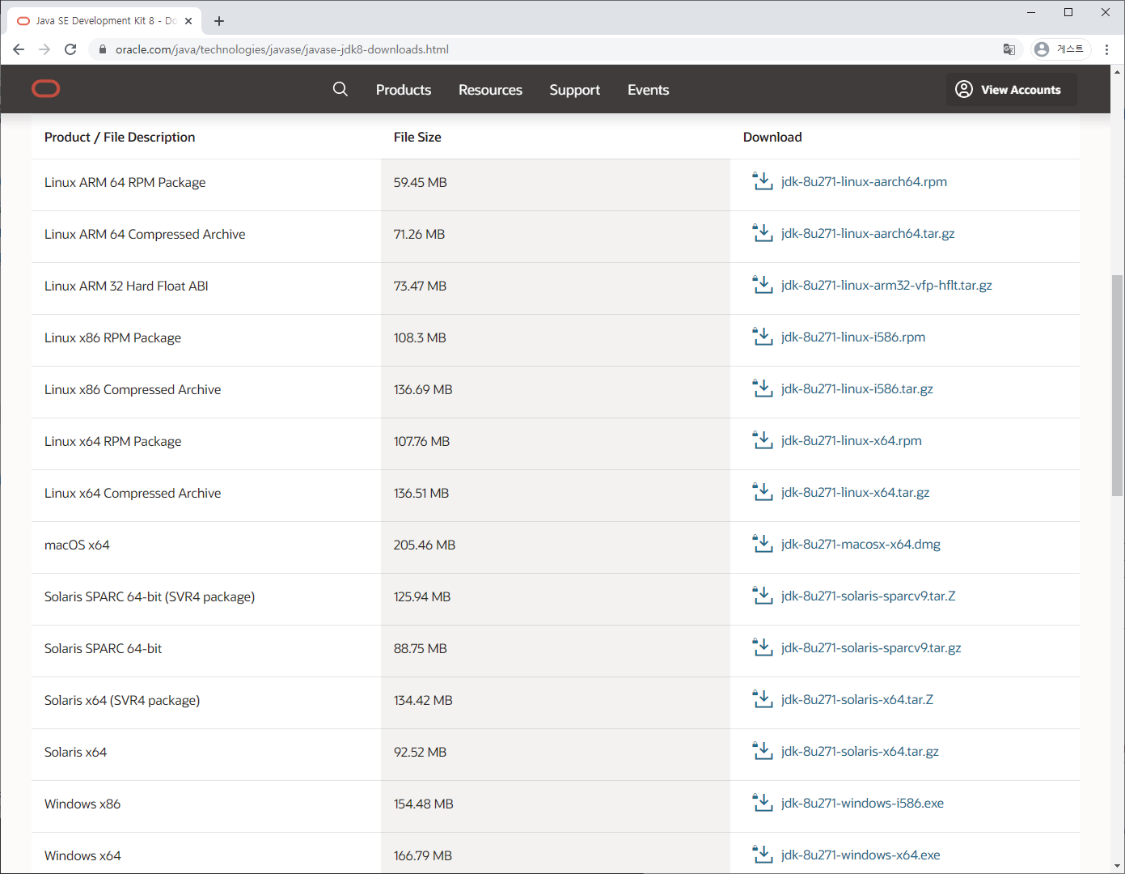
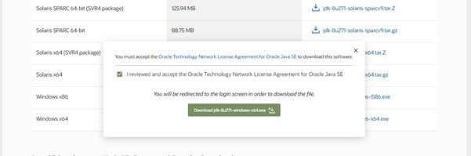
JAVA
JDK 설치 – JDK 다운로드
3. Windows x64 운영체제에 맞는 JDK를 다운로드

Slide 9
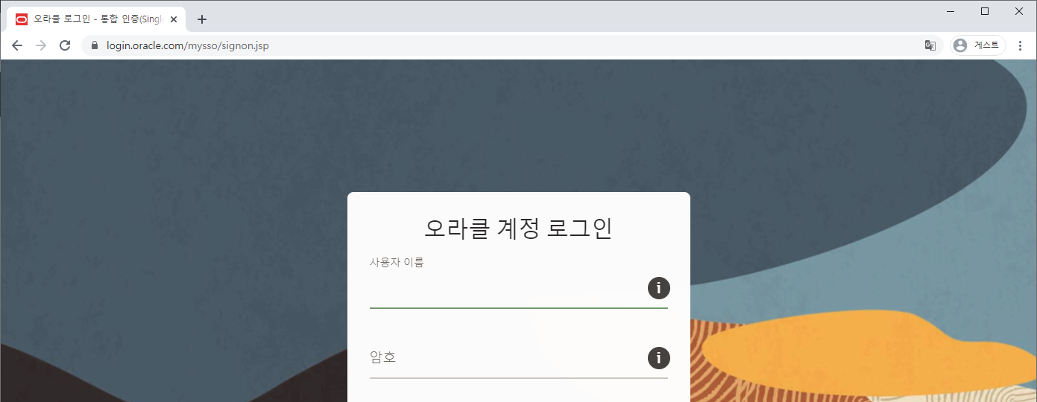
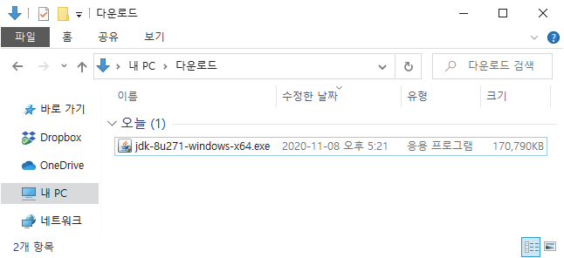

JAVA
JDK 설치 – JDK 다운로드
4. 다운로드를 위해 Oracle 계정으로 로그인 하고 다운로드

Slide 10
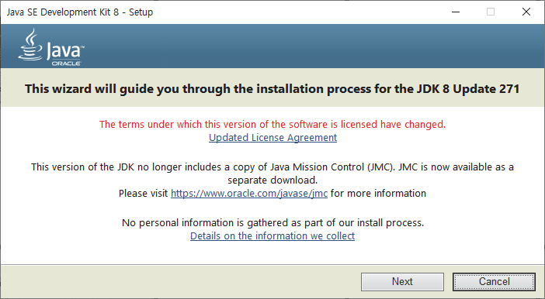
JAVA
JDK 설치 – Java SE 8 JDK 설치
5. 다운로드 한 JDK 파일을 실행

Slide 11
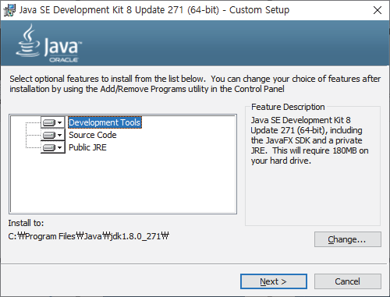
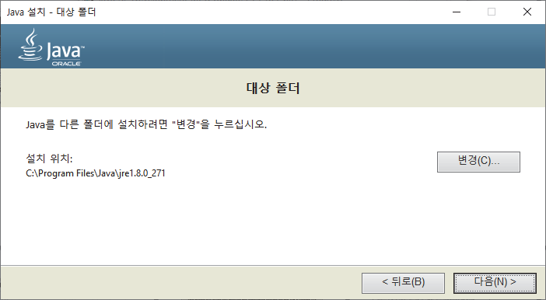
JAVA
JDK 설치 – Java SE 8 JDK 설치
6. 설치 할 폴더 설정

Slide 12
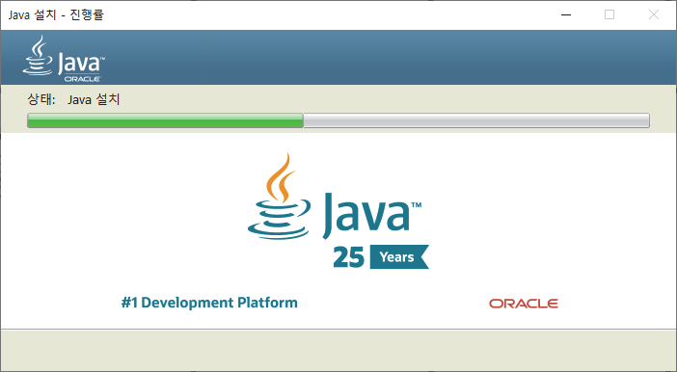
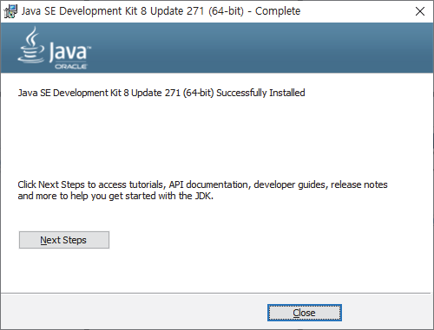
JAVA
JDK 설치 – Java SE 8 JDK 설치
7. 설치 완료

Slide 13
JAVA
JDK 설치 – 윈도우 환경변수 설정
제어판 ➜ 시스템 및 보안 ➜ 시스템 창을 열고 왼쪽에 고급 시스템 메뉴를 클릭 또는 시스템 환경설정 창을 열어주거나 windows키 +Pause Break 키를 눌러 시스템 속성 설정 창을 열어줌
* 환경 변수
운영체제가 프로그램을 실행할 때 프로세스를 생성하면서 참조하는 변수입니다.

Slide 14
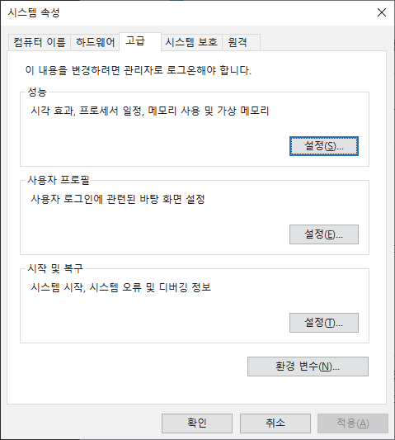
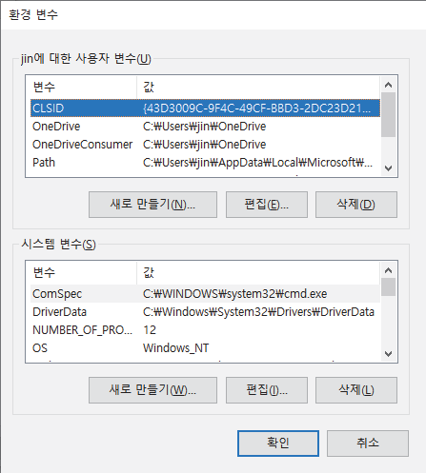
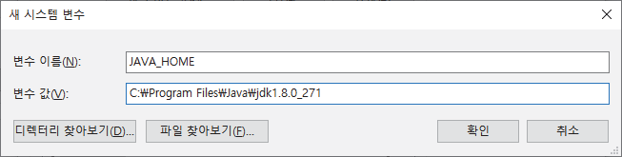
JAVA
JDK 설치 – 윈도우 환경변수 설정
시스템 속성 → 고급 탭 → 환경 변수 클릭 → 환경변수 설정 창 → 시스템 변수 JAVA_HOME 새로 만들기
JAVA JDK 설치 경로

Slide 15
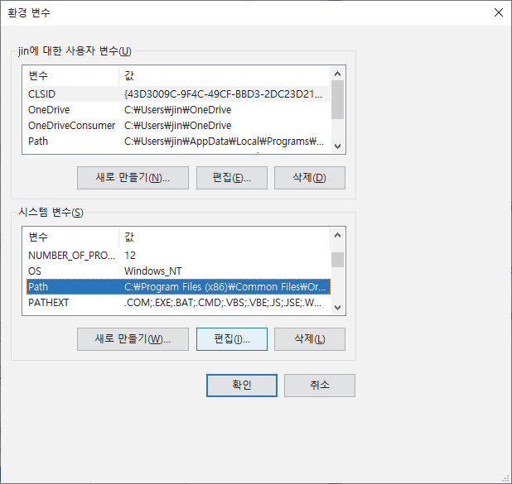
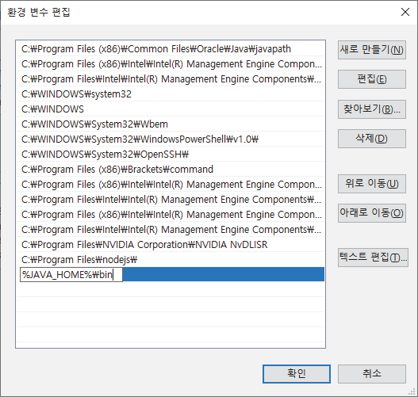
JAVA
JDK 설치 – 윈도우 환경변수 설정
환경변수 설정 창 → 시스템 변수 path 수정 → %JAVA_HOME%\bin 추가

Slide 16
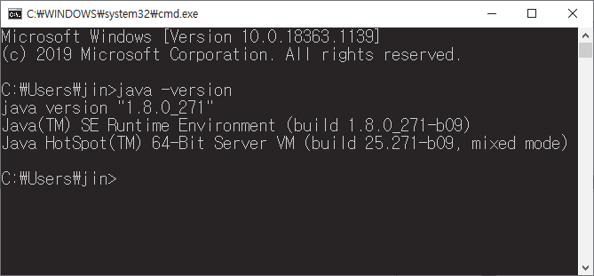
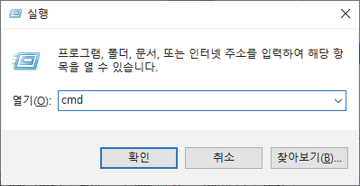
JAVA
JDK 설치 – Java SE 8 JDK 설치 확인
cmd 에서 java –version 명령으로 설치되어 있는 Java 버전 확인

